Slide 1
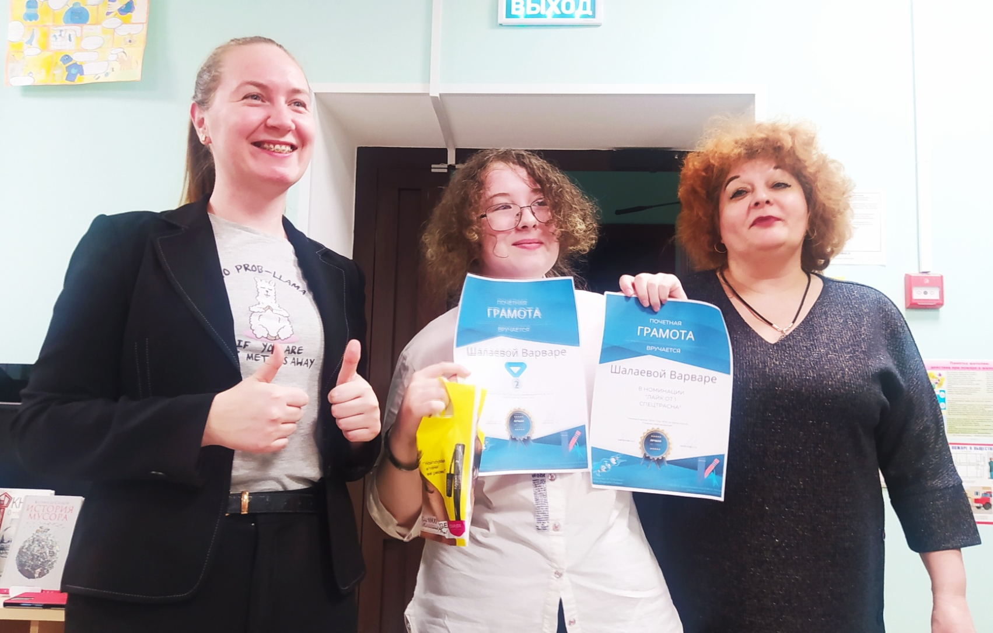
Сократи свой «мусорный след»!
Шалаева Варвара Сергеевна,
6 «б» класс
ГБОУ СОШ №221
Руководитель: Мельничук Екатерина Михайловна

Slide 2
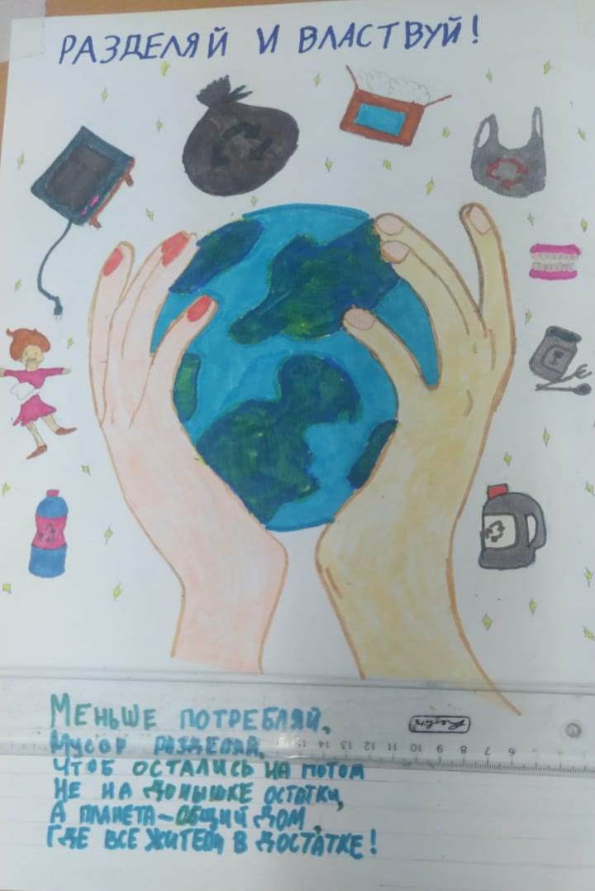
Сегодня важность проблемы реализации отходов понимают не все. Но вряд ли кто-то хотел бы утонуть в потоке мусора, который производит наш город. В день человек выбрасывает в среднем
1 килограмм мусора. В год получается примерно 365 килограммов отходов на одного горожанина. Население России в год производит 146 тонн миллионов отходов. Из этой массы можно было бы составить остров, по размерам равным Турции или Бразилии!

Slide 3
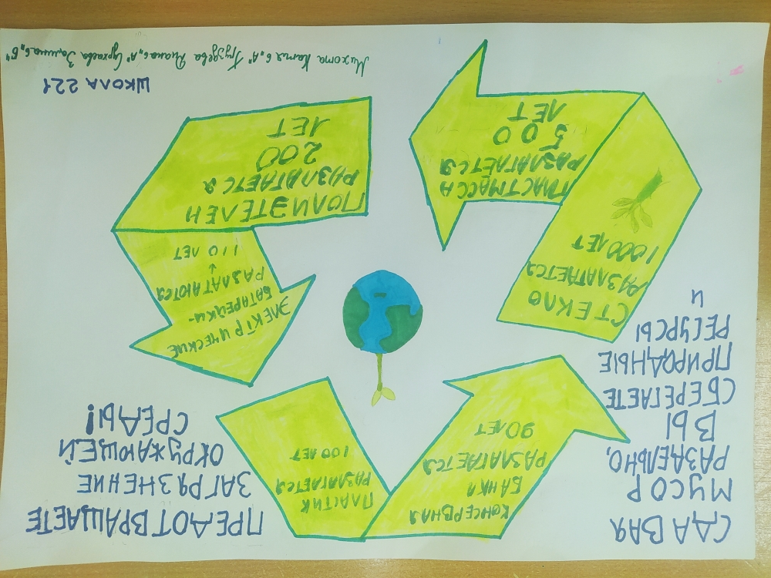
Если собирать мусор раздельно, то из органических отходов можно сделать удобрение для цветов или природный газ, который можно использовать как топливо для транспорта вместо бензина. Это позволит сократить потребление нефти.

Slide 4
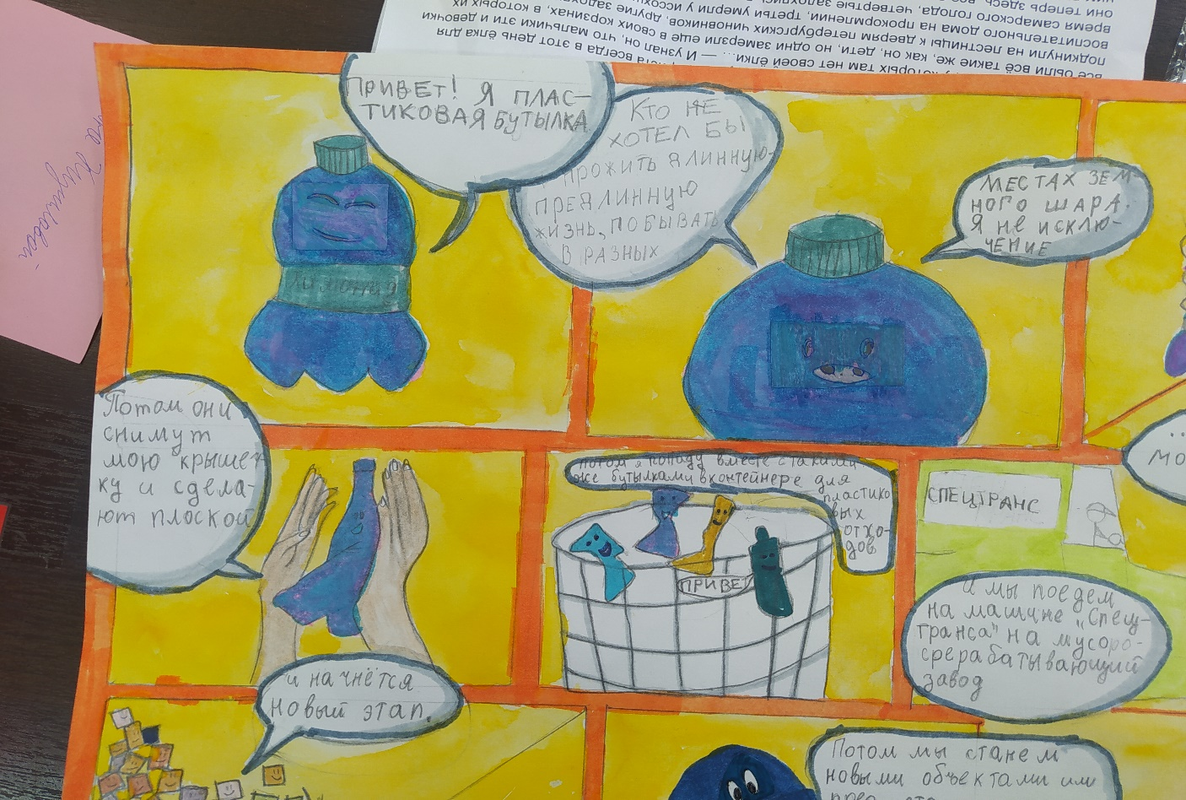
Металлические отходы при переработке могут стать новыми деталями мебели, инструментами…

Slide 5
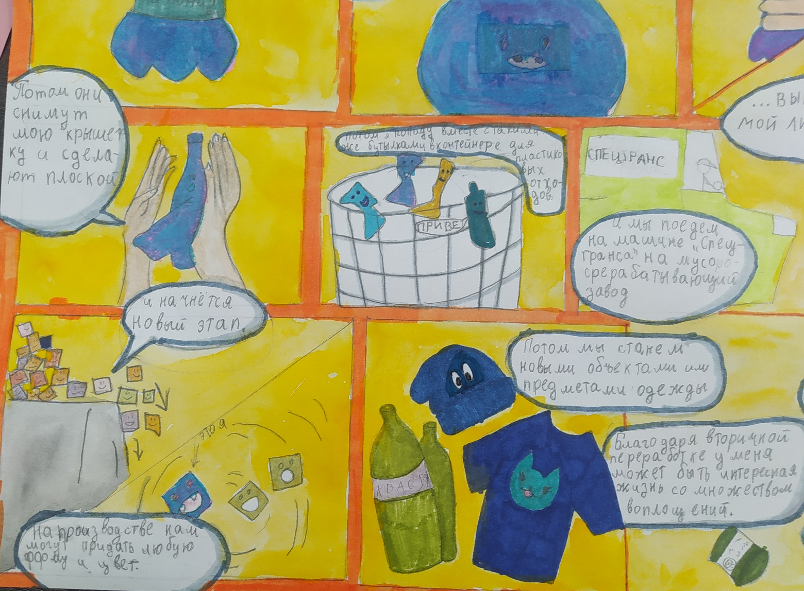
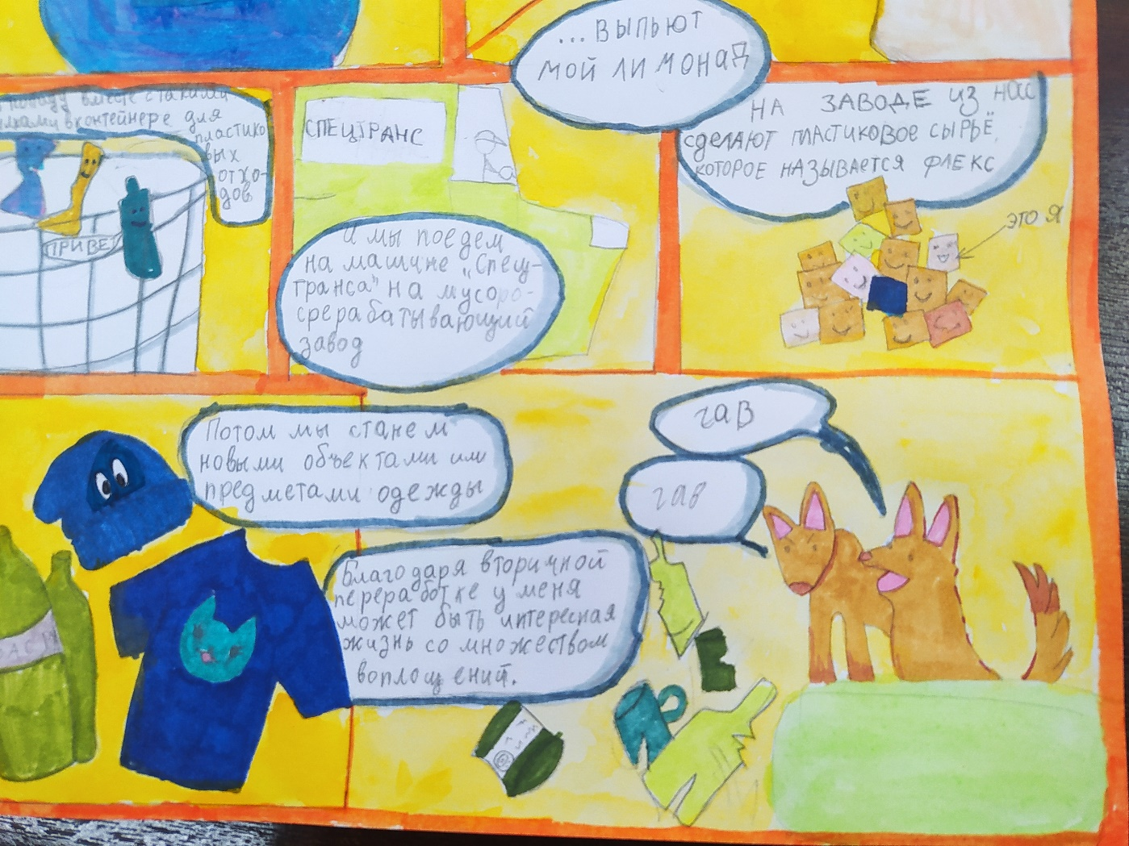
Из полиэтиленовых отходов можно произвести новый материал для упаковки,
детали для медицинского оборудования...

Slide 6
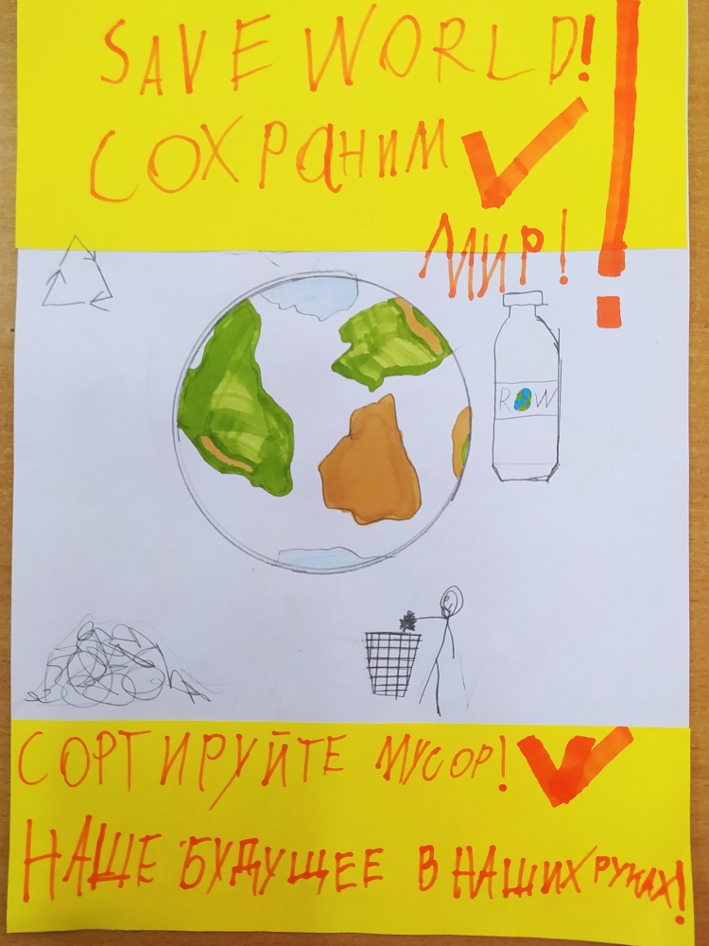
Существуют отходы повышенной опасности. Их нельзя выбрасывать в общий мусорный бак. Например, стеклянные градусники, медикаменты, батарейки люминесцентные лампы. Они могут принести большой вред окружающей среде или здоровью человека.

Slide 7
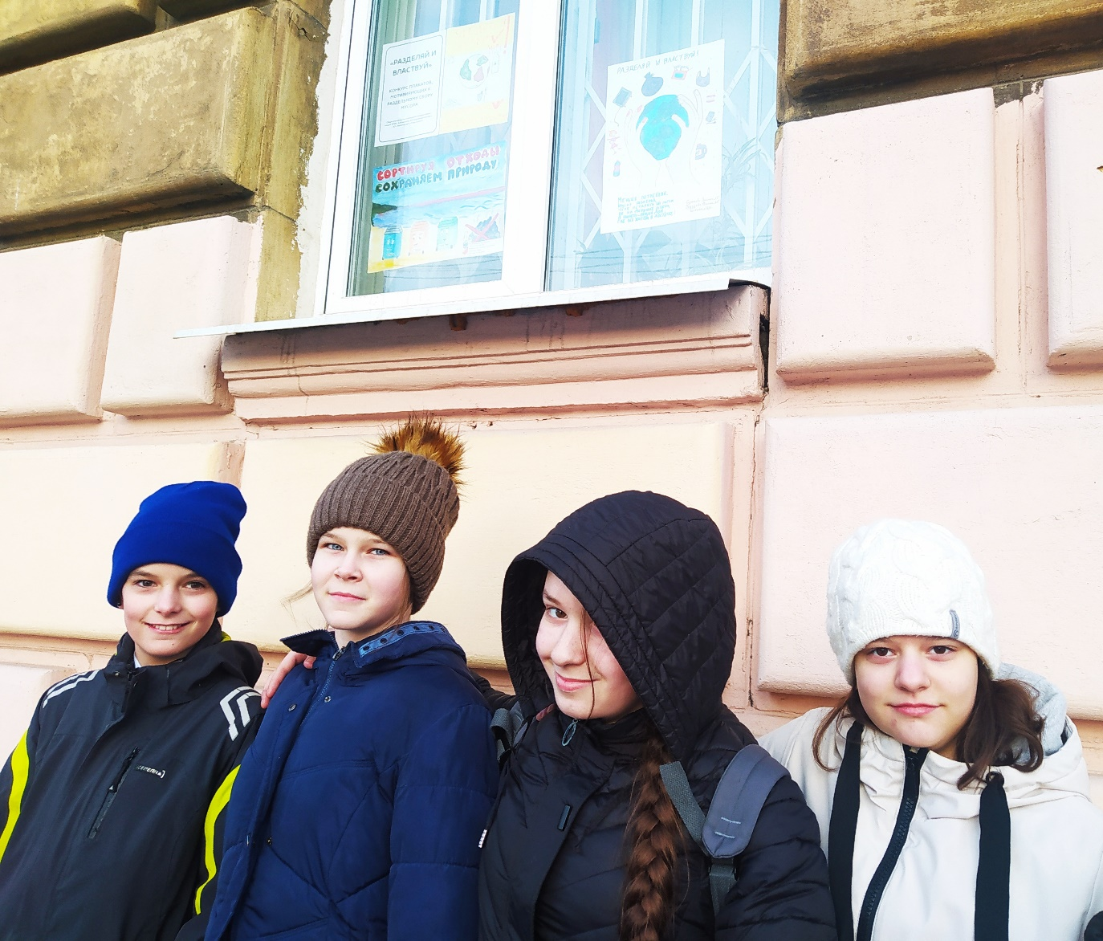
Раздельный сбор мусора позволяет сократить Ваш «мусорный след» ради будущего благополучия!
В презентации использовались рисунки учеников 6 «а» и «б» классов, школы 221: Ефремова Никиты, Груздевой Дианы, Сурхаевой Залины, Ахмедовой Фатимы, Михоты Екатерины.
#Разделяя_сохраняю
Спасибо за внимание!

